Slide 1
КОНКУРС
«Король и королева письма»
Подготовила:Соколова М.А.
учитель начальных классов

Slide 2
Цель конкурса:
выявить лучшего каллиграфа среди учащихся первых классов.
Задачи:
познакомить с понятием «каллиграфия»
познакомить с основными видами шрифтов
повторить правила посадки при письме
изучить основные правила каллиграфии
проверить умение каллиграфически писать

Slide 3
Каллиграфия – это искусство (умение) писать красиво и четко .

Slide 4
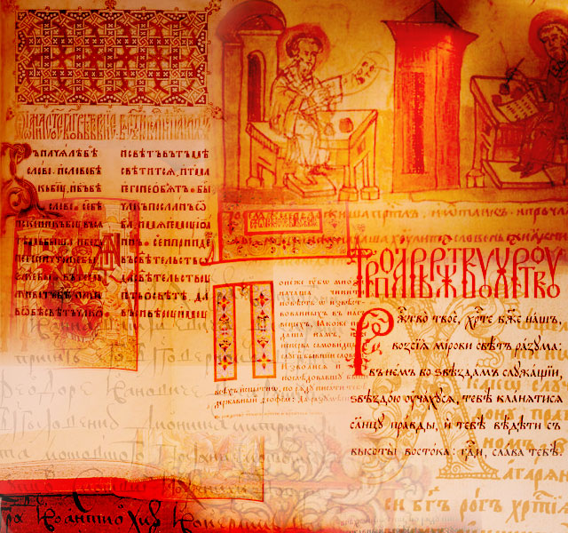
С тех пор как люди изобрели письмо, они стремились усовершенствовать его в двух направлениях: научиться писать, во-первых, красивее и, во - вторых, быстрее. Так возникли каллиграфия (от греч. «kalligraphia» - «красивый почерк») – искусство красивого письма, и скоропись – мастерство быстрого письма.
Выдающиеся писцы годами вырабатывали особые почерки, на основе которых постепенно сложились известные шрифты:
- латинский;
готическое письмо;
славянский;
арабская вязь;
китайские иероглифы и др.

Slide 5
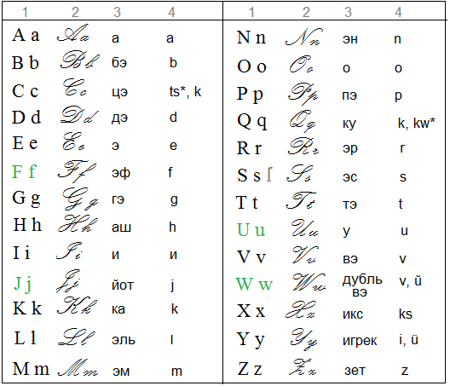
Латинский шрифт

Slide 6
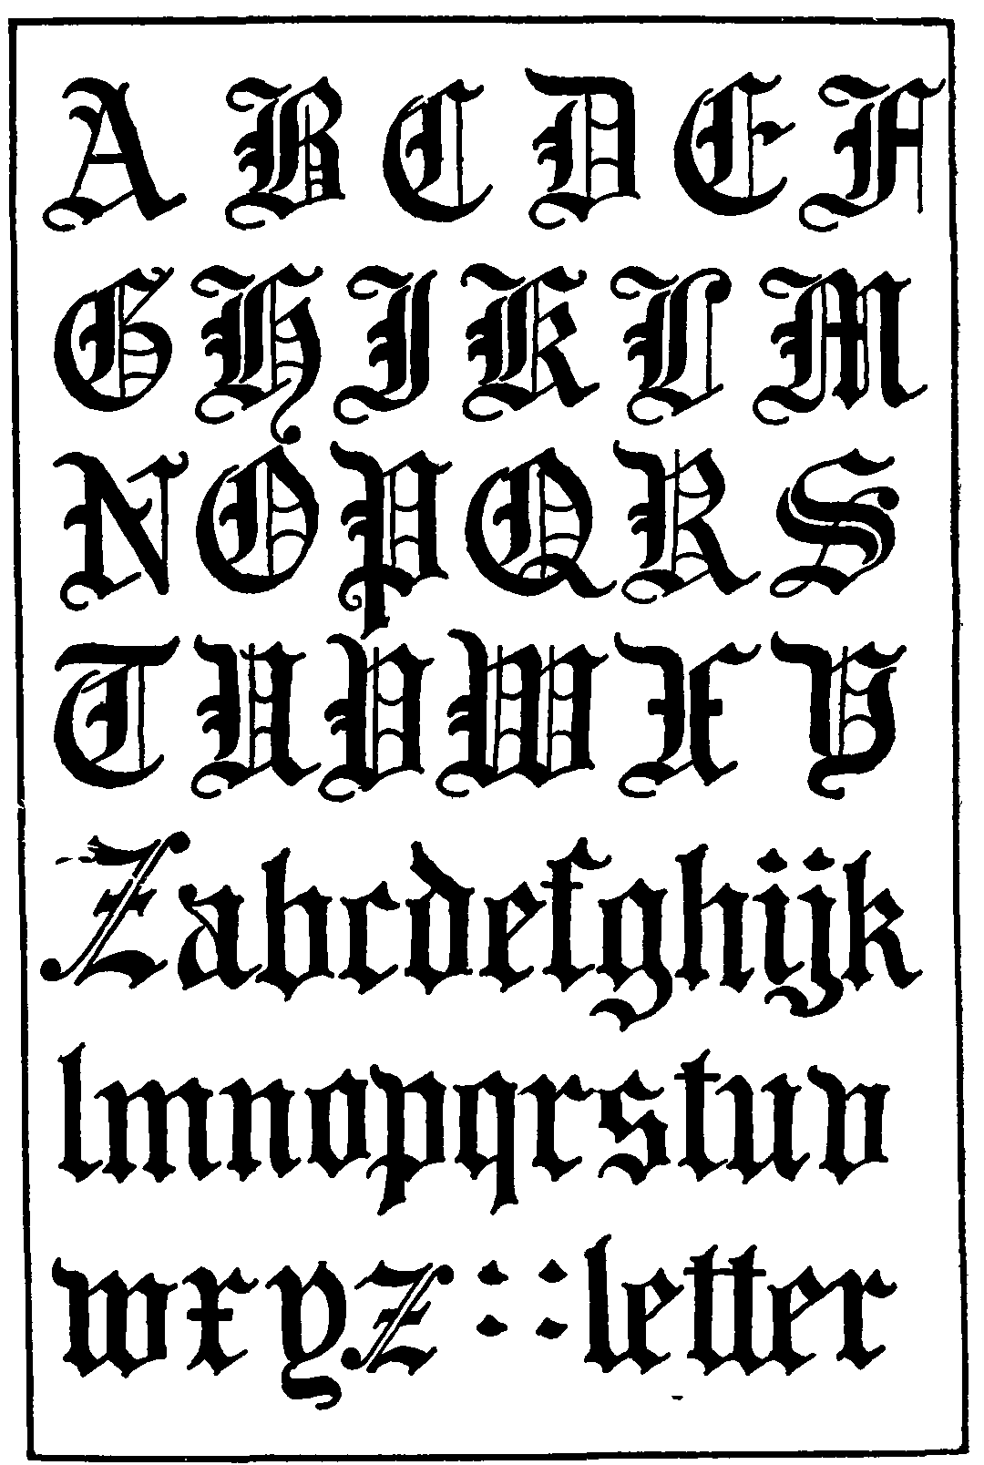
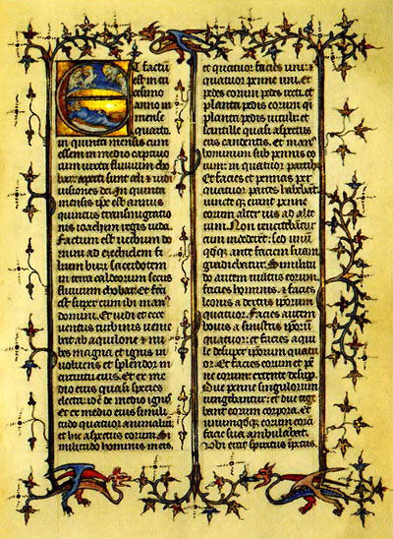
Готическое письмо

Slide 7
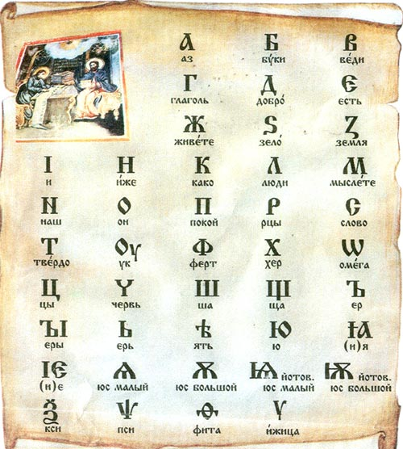
Старославянский шрифт

Slide 8
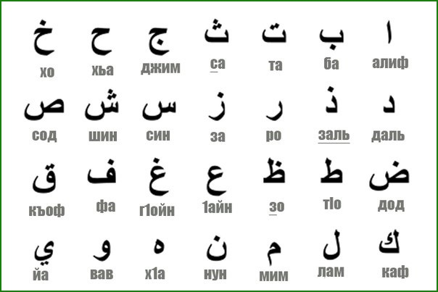
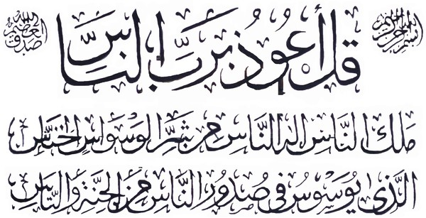
Арабская вязь

Slide 9
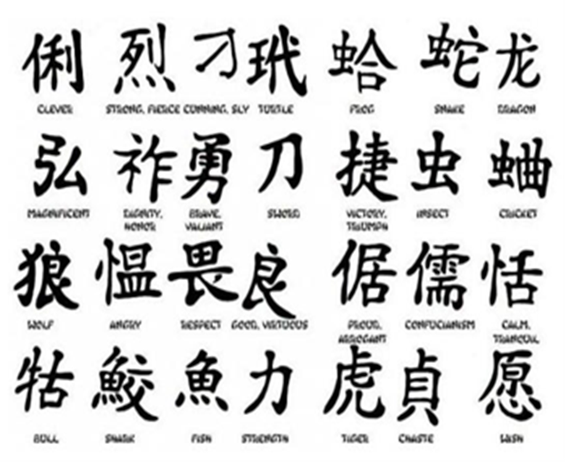
Китайские иероглифы

Slide 10
Правила посадки при письме
Правильная поза при письме:
- сидеть прямо;
- опираться спиной на спинку стула;
- не опираться грудью на стол;
- ноги держать прямо, стопы на полу или подставке;
- туловище, голову, плечи держать ровно;
- обе руки на столе, опираются о край стола, локти выступают за край стола

Slide 12
Правила каллиграфии
Три золотых правила каллиграфии:
ВЫСОТА, НАКЛОН, ШИРИНА
Notes:
Три золотых правила каллиграфии: ВЫСОТА, НАКЛОН, ШИРИНА букв

Slide 13
Все буквы должны быть одинаковой высоты.
Все буквы должны быть одинаковой ширины.
Если в буквах есть элементы, выходящие за верхнюю и нижнюю линии строки, они должны заканчиваться на одном расстоянии от строки.
Расстояние между элементами букв должно быть одинаковым.
Расстояние между буквами в слове должно быть одинаковым.
Все линии при письме должны быть параллельными.
Прямые линии при письме должны быть ровными

Slide 14
Спасибо за внимание
Пишите
красиво, быстро и грамотно!

